Slide 1
软件工程与实践
（ 第3版 ）
第5章 面向对象开发方法

Slide 2

目 录
1
5.1 面向对象的相关概念
2
5.2 面向对象方法概述
3
5.3 面向对象分析
4
5.4 面向对象设计
5
5.5 面向对象分析和设计实例
6
5.6 实验五 Rational Rose应用
7
5.7 本章小结

Slide 3
5.2 面向对象方法概述
教学目标
● 掌握面向对象及其方法的概念和特点
● 理解面向对象软件的开发任务及过程
● 熟悉面向对象分析（OOA）和面向对象设计（OOD）方法
● 掌握面向对象分析和设计方法的实际应用
重点
重点
重点

Slide 4


5.2 面向对象方法概述
面向对象方法是主流软件开发方法。①从世界观的角度认为：世界是由各种具有各自运动规律和内部状态的对象组成，不同对象之间的相互作用和通讯构成了完整的现实世界。人类应当按照现实世界本来面貌理解世界，直接通过对象及其相互关系反映世界，以此构建的系统才能符合现实世界。②从方法学的角度认为：面向对象方法是面向对象的世界观在开发方法中的直接运用，强调系统的结构应该直接与现实世界的结构相对应，应该围绕现实世界中的对象构造系统，而不应围绕功能构造系统。
案例5-1

Slide 5

5.1 面向对象的相关概念
5.1.1 对象与类的相关概念
1. 对象及其三要素
对象是描述客观事物的实体，是构成系统的基本单位。
对象具有三要素：对象标识、属性和服务。
①对象标识为对象的名字，用于唯一地识别系统内部对象，在定义或使用对象时指定。
②属性也称状态或数据, 用于描述对象的静态特征。在某些OOP（Object Oriented Programming面向对象编程）语言中，属性通常被称为成员变量或简称变量。
③服务也称操作、行为或方法, 用于描述对象的动态特征，在某些OOP语言中,通常被称为成员函数或简称函数。
窗体、对话框、菜单、按钮、构建

Slide 6

5.1 面向对象的相关概念
2.封装的概念及含义
封装（Encapsulation）有两层含义：一是对象是其全部属性和全部服务紧密结合而形成的一个不可分割的整体；二是对象如同一个密封的“黑盒子”，表示对象状态的数据和实现操作的代码都被封装在其中。
封装是对象的一个重要特性。在面向对象的系统中,对象是一个封装数据属性和操作行为的实体。

Slide 7

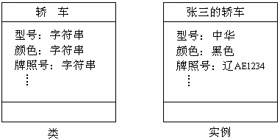
5.1 面向对象的相关概念
3.类和实例的概念
类（Class）也称对象类（Object Class）是对具有相同属性和服务的一组对象的抽象定义。类与对象是抽象描述与具体实例的关系，一个具体的对象被称为类的一个实例（Instance）。
案例5-2
“张三轿车”等具体对象可得到 “轿车”类, 而这些具体的对象就是该类的实例。如图5-1所示。
图5-1 对象、类与实例

Slide 8
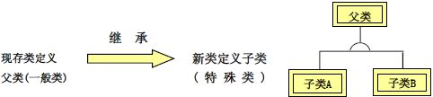
5.1 面向对象的相关概念
5.1.2 继承及多态性的概念
1. 继承的概念和种类
继承（Inheritance）是父类和子类之间共享数据结构和方法的一种机制，是以现存的定义的内容为基础，建立新定义内容的技术，是类之间的一种关系。继承有两种：单重继承、多重继承。继承性通常表示父类与子类的关系，如图5-2所示。图5-3 是继承性描述的一种图示方法。
单重继承:一个类别只可继承自一个父类。多重继承是一个类别可同时从多个父类继承行为与特征的功能。
图5-2继承性 图5-3继承性描述

Slide 9
5.1 面向对象的相关概念
通过继承关系还可构成层次关系，单重继承构成的类之间的层次关系为一树状，若将所有无子类的类，都看成还有一个公共子类, 多重继承构成的类之间的关系为一个网格, 而且继承关系可传递。
建立继承结构的优点有3个：一是易编程、易理解且代码短, 结构清晰；二是易修改，共同部分只在一处修改即可；三是易增加新类，只须描述不同部分。

Slide 10
5.1 面向对象的相关概念
2. 多态性和动态绑定
（1）多态性（Polymorphism）是指多种类型的对象在相同的操作或函数、过程中取得不同结果的特性。多态有多种不同形式，其中参数多态和包含多态统称为通用多态，过载多态和强制多态则统称为特定多态。
（2）动态绑定(Dynamic-binding)是多态性的基石之一。将函数调用与目标代码块的连接延迟到运行时进行,只有发送消息时才与接收消息实例的一个操作绑定。

Slide 11
5.1 面向对象的相关概念
5.1.3 消息与方法的相关概念
1. 消息与消息通信
消息（Message）是向对象发出的服务请求信息，包含信息为：提供服务的对象标识、消息名、输入信息和回答信息。
消息通信（Communication with messages）与对象的封装原则密切相关。
2. 方法的基本概念
方法(Method) 指在对象内的操作。数据描述对象的状态，操作可进行数据处理，改变对象的状态。当其他对象向该对象发出消息并响应时，其操作才得以实现。方法是类中操作的实现过程,一个方法包括方法名、参数及方法体。
向对象发出服务请求信息的传输方式

Slide 12
5.1 面向对象的相关概念
讨论思考：
(1) 什么是对象及其三要素？什么是类及实例？
(2) 怎样理解继承及多态性？举例说明。
(3) 举例说明消息与方法及其之间的关系。

Slide 13
5.2 面向对象方法概述
5.2.1 面向对象方法的概念
面向对象(Object Oriented,OO) 定义：面向对象= 对象 + 类 + 继承 + 消息通信,具有这4个概念的软件开发方法称为OOM。
面向对象方法（OOM）是面向对象技术和方法在软件工程中的全面运用，包括面向对象分析（OOA）、面向对象设计(OOD)、面向对象编程（OOP)、面向对象测试(OOT)和面向对象维护等方法。
面向对象方法学的出发点和基本原则，使软件开发的方法和过程尽可能接近人类认识现实世界解决问题的思维方式方法。只有同时使用对象、类、继承与消息通信，才能体现面向对象的特征和方法。

Slide 14
5.2 面向对象方法概述
5.2.2 面向对象方法的特点
面向对象的开发方法OOSD的基本思想是尽可能按照人类认识世界的方法和思维方式分析和解决问题，可提供更加清晰的需求分析和设计,是指导软件开发的系统方法. OOSD贯穿于整个软件生命期，其中面向对象的分析与设计是面向对象开发的关键。
OOM具有4个主要特点:
（1）符合人类分析解决问题的习惯思维方式。
（2）各阶段所使用的技术方法具有高度连续性。
（3）开发阶段有机集成有利系统稳定。
（4）重用性好。

Slide 15
5.2 面向对象方法概述
5.2.3 面向对象开发过程及范型
1. 面向对象开发过程
OOM不仅是一些具体的软件开发技术与策略，而且是一整套处理软件系统与现实世界的关系并进行系统构造的软件方法学。其开发过程与其他方法不同，从问题论域开始，历经从问题提出到解决的一系列过程。
在开发过程中的步骤：
(1）分析阶段。两个步骤：论域分析和应用分析。
(2）高层设计。设计体系结构、类、顶层视图。
(3）开发类。以标识类的要求及说明等进行开发。
(4）建立实例。建立对象实例，实现经济方案。
(5）组装测试。
(6）维护。

Slide 16
5.2 面向对象方法概述
2. 面向对象的软件开发范型
（1）改进了传统软件开发方法（结构化方法等）。
（2）OOM按照同传统软件开发一样的步骤，同样要经历分析、设计、编码实现和测试的生命周期，可以复用。
（3）大部分面向对象软件开发模型包括内容：
① 分析用户的需求，提炼对象。
② 将现实问题领域的对象抽象成软件中的对象。
③ 分析并描述对象之间的关系。
④ 根据用户的需求，不断地修改并完善。

Slide 17
5.2 面向对象方法概述
5.2.4 面向对象开发方法
1.面向对象软件工程方法
面向对象软件工程（OOSE）方法是1992年I.Jacobson 在其出版的专著《面向对象的软件工程》中提出的。
OOSE方法采用五类模型建立目标系统，将面向对象的思想应用于软件工程中。这5类模型为：
⑴ 需求模型（Requirements model, RM）-如用例图。
⑵ 分析模型（Analysis model, AM）-定义系统基本结构
⑶ 设计模型（Design model, DM）-系统逻辑构造。
⑷ 实现模型（Implementation model, IM）。
⑸ 测试模型（Testing mode, TM）。
OOSE 的开发活动主要分为分析、构造和测试三个过程如图5-1所示。

Slide 18

5.2 面向对象方法概述
OOSE 的开发活动主要分为分析、构造和测试三个过程，如图5-4所示。
图5-4 OOSE 的开发活动

Slide 19
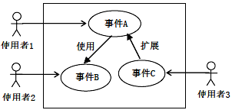
5.2 面向对象方法概述
*用例(Use case)是贯穿OOSE 活动的核心，描述了系统的需求及功能。用例实际上是从使用者的角度确定系统的功能，描述系统用户（也称使用者）对于系统的使用情况。图5-5所示，以人形表示使用者，椭圆表示用例，大的矩形框表示系统的边界。用连接使用者和用例的箭头线，表示使用者驱动事件的完成。
用例之间通常有“使用”和“扩展”两种关系。
图5-5 用例图

Slide 20
5.2 面向对象方法概述
*2．常见的面向对象开发方法（了解）
开发方法有Booch 方法、 Coad方法、OMT方法和UML语言等。
（1）Booch方法-最先OOM 。OO软件分解接近人对客观事物的理解 。
（2）Coad方法--较早的OOM。开发经验+OO概念
（3）OMT方法--对象建模技术(美国通用电气公司提出开发技术)以OO思想为基础，通过对问题抽象，构造出一组相关模型，全面地捕捉问题空间的信息。是一种新兴的面向对象开发方法。
（4）UML语言。--后续内容中具体概述.
   讨论思考：
(1) 面向对象包括哪些主要概念？具体含义是什么？
(2) 面向对象具有哪些特征？
(3) 面向对象的软件开发过程是怎样的？

Slide 21
5.3 面向对象分析
面向对象分析（OOA）的目标是获取用户需求并建立一系列问题域的精确模型，描述满足用户需要的软件。OOA所建立的模型应表示出系统的数据、功能和行为3方面的基本特征。先要进行调研分析，在理解需求的基础上建立并验证模型。对复杂问题的建模，需要反复迭代构造模型，先构造子集、后构造整体模型。

Slide 22
5.3 面向对象分析
5.3.1 面向对象分析的任务
1．面向对象分析的原则
OOA阶段是获取和描述用户需求并建立问题域对象模型的过程。分析系统中所含的所有对象及其相互间的关系，为建立分析模型，应遵照5个基本原则：①建立信息域模型；②描述功能；③表达行为；④划分功能、数据、行为模型，揭示更多的细节；⑤以早期模型描述问题实质，以后期模型给出实现细节，这是OOA的基础。

Slide 23
5.3 面向对象分析
2．面向对象分析的任务
OOA的关键是定义所有与待解决问题相关的类，包括类的操作和属性、类与类之间的关系，以及它们表现出的行为，主要完成6项任务：
（1）全面深入调研分析，掌握用户业务需求细节及流程；
（2）确定标识类，包括定义其属性和操作；
（3）认真分析定义类的层次关系；
（4）明确表达对象与对象之间的关系(对象的连接)；
（5）具体确定模型化对象的行为。
（6）建立系统模型。

Slide 24
5.3 面向对象分析
5.3.2 面向对象分析的过程
OOA是利用面向对象的概念和方法,为软件需求建造模型，使用户需求逐步精确化、一致化、完全化的分析过程，也是提取需求的过程，主要包括理解、表达和验证3个过程。
OOA中建造的模型主要有对象模型、动态模型和功能模型3种。对象模型常由五个层次组成：类与对象层、属性层、服务层、结构层和主题层，其层次对应着OOA过程中建立对象模型的五项主要活动：发现对象、定义 类、定义属性、定义服务、划分结构。
OOA过程如图5-6所示。
对象模型 | OOA建模活动
类与对象层 | 发现对象
属性层 | 定义类
服务层 | 定义属性
结构层 | 定义服务
主题层 | 划分结构

Slide 25
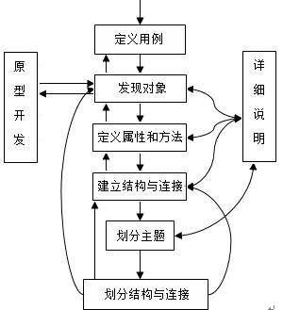
5.3 面向对象分析
类
图5-6 面向对象分析过程

Slide 26
5.3 面向对象分析
5.3.3 对象建模方法和步骤
对象建模技术(OMT)用于OOA、系统设计和对象级设计。可将分析时获取的需求信息，构建在对象模型、功能模型和动态模型三类模型中。构造对象模型的目的是找出与应用程序密切相关的对象-需求。
1. 对象模型的建立
对象模型是OOA最关键的模型之一，主要描述系统中对象的静态结构、对象之间关系、对象的属性和操作。利用包含对象和类的关系图表示，通过表示静态的、结构上的、系统的“数据"特征，为动态模型和功能模型提供基本框架。

Slide 27
5.3 面向对象分析
建立对象模型时，首先确定对象和类，然后分析对象的类及其相互之间关系。对象类与对象间的关系可分为3种:一般—特殊（继承或归纳）关系、聚集（组合）关系和关联关系。对象模型用类符号、类实例符号、类的继承关系、聚集关系和关联等表示。
对象模型描述系统的静态结构包括：类和对象, 它们的属性和操作, 以及其之间的关系。

Slide 28

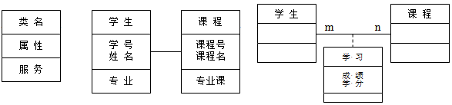
5.3 面向对象分析
对象模型以包含的对象及其关系图表示。在对象模型中用于表示“类、类的关联关系和链属性”的图形符号，分别如图5-6所示中(a)、(b)和(c)。其中,类的关联关系反映对象之间相互依赖及作用关系，链属性是关联中链（实例对象间的物理或概念上的连接）的性质。
案例5-3
(a) (b) (c)
图5-6 表示类 关联关系 链属性

Slide 29
5.3 面向对象分析
使用OMT建立对象模型的主要步骤为：
(1) 确定对象类。通过分析确定所有的对象类；
(2) 定义数据词典。主要用于描述类、属性和关系；
(3) 组织并简化对象类。通过继承进行组织和简化对象类；
(4) 测试访问路径。测试所有的访问路径；
(5) 对象分组建立模块。
2. 建立动态模型
动态模型主要用于系统的控制逻辑，注重对象及其关系的改变，描述涉及时序和改变的状态。动态模型包括状态图和事件跟踪图。建立动态模型的主要步骤为：
(1) 准备场景。为典型的交互序列准备好场景；
(2) 建立事件跟踪图。确定对象之间的事件，为每个场景建立事件跟踪图；
(3) 绘出事件流程图。为每个系统准备一个事件流程图；
(4) 建立状态图。为具有重要动态行为的类建立状态图；
(5) 检验。检验不同状态图中共享事件的一致性和完整性。
对象建模技术

Slide 30



5.3 面向对象分析
宾馆信息系统中旅客和床位的状态转换图。
如图5-8和5-9所示。
案例5-4
图5-8 旅客的状态转换图
空
已住
图5-9 床位在系统中状态转换图

Slide 31
5.3 面向对象分析
3. 建立功能模型
功能模型用于系统内部数据的处理和传送。经过处理从输入数据可得到具体的输出数据，但忽略参加处理的数据具体时序执行。功能模型由多个数据流图组成，指明从外部输入，通过操作和内部存储，直到外部输出的整个数据流情况。功能模型还包括对象模型内数据间的限制。
功能模型中的数据流图可形成一个层次结构，建立功能模型的主要步骤为：
(1) 确定输出和输出值；
(2) 用数据流图表示功能的依赖性。
(3) 具体描述每个功能；
(4) 确定具体限制。
(5) 对功能确定优化的准则。

Slide 32

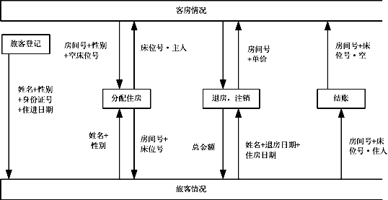
5.3 面向对象分析
案例5-5
宾馆客房信息系统数据流图，
如图5-9所示。
图5-9 旅馆客房管理系统数据流图

Slide 33
5.3 面向对象分析
*5.3.4 统一建模语言UML概述（略）
UML（Unified Modeling Language）是一种定义良好、易于表达、功能强大且普遍适用的（一种标准的图形化（即可视化） ）结构化建模语言。
1．UML的体系结构及模型元素
UML综合OOM使用的各种图形描述的技术，旨在给出这些图形描述的语法和语义的语言，是一种标准的图形化（即可视化）建模语言。从语法语义上，UML由图和元模型构成，图是UML的语法，而元模型给出图的含义成为UML语义。
一种专门设计的统一描述OOM的标准图形符号建模语言。

Slide 34
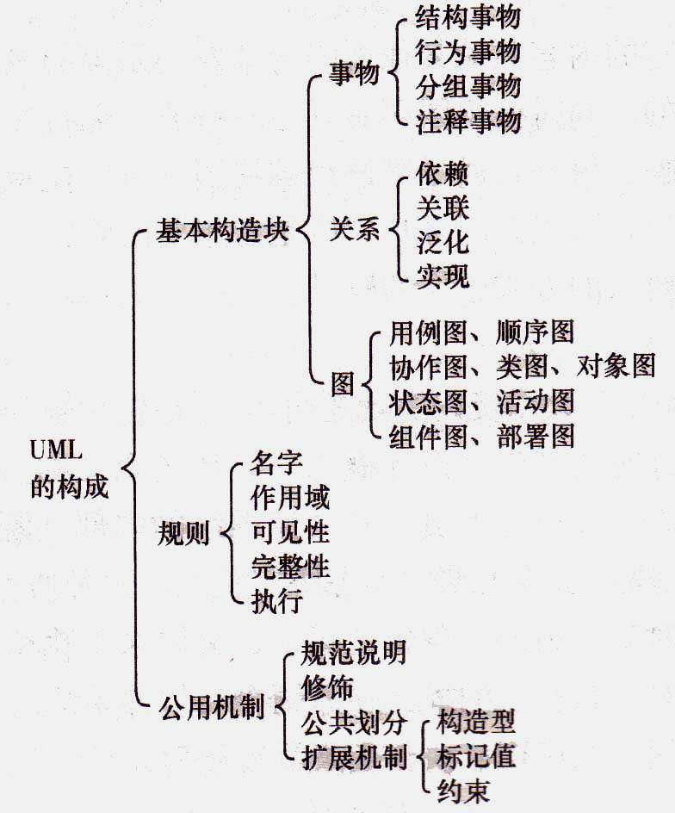
5.3 面向对象分析
1）UML的体系结构
UML的体系结构如图5-11所示。从体系结构上，UML由三部分组成：基本构造块、规则和公用机制。其中基本构造块又包括3种类型：事物、关系和图。事物划分为4种类型：
  （1）结构事物-类、接口、用例。
  （2）行为事物-交互机和状态等。
  （3）分组事物-包(整体-根包，子系统-特殊包)。
  （4）注释事物-信息、说明。
图5-11 UML的体系结构

Slide 35
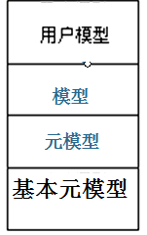
5.3 面向对象分析
2）UML模型元素
UML是一种专门设计的统一描述面向对象方法的标准图形符号系统。
（1）UML的语义。语义定义在一个4层（抽象级别）
建模概念框架中：UML的基本元模型层、元模型层、模型层、用户模型层(模型的例子组成)。
（2）UML模型元素。UML两类模型元素。一类模型元素用于表示模型中的某个概念，如类、对象、用例、结点、构件、包、接口等；另一类模型元素用于表示模型元素之间相互连接的关系，主要有关联、泛化（表示一般与特殊的关系）、依赖、聚集（表示整体与部分的关系）等。模型元素图形表示如图5-11所示。

Slide 36
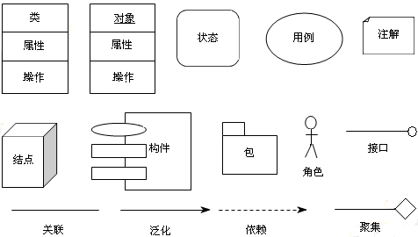
5.3 面向对象分析
一类模型元素
用于表示模型
中的某个概念
二类模型元素
用于表示模型
元素之间相互
连接的关系
表示一般与特殊的关系
表示整体与部分的关系
图5-11模型元素图形表示

Slide 37
5.3 面向对象分析
（3）UML模型图及表示法。常用的UML模型图有五类图（共9种图形）用于定义UML的主要内容：用例图、静态图（类图、对象图）、行为图（状态图、活动图）、交互图（顺序图、协作图）、实现图（构件图、配置图）。
描述软件系统动态特性使用5种图：用例图、顺序图、协作图、状态图和活动图。可通过表5-1可见UML的视图及其所包括的图及与每种图有关的主要概念。

Slide 38
5.3 面向对象分析
UML模型图五类(9种)定义主要内容：用例图,静态图(类图,对象图),行为图(状态图,活动图),交互图(顺序图,协作图),实现图(构件图,配置图）
表5-1 UML视图及其包含图的主要概念
视图域 | 视图 | 图 | 主要概念
结构分类 | 静态视图 | 类图 | 类、关联、泛化、依赖关系、实现、接口
 | 用例视图 | 用例图 | 用例、执行者、关联、扩展、包含、用例继承
 | 实现视图 | 构件图 | 构件、接口、依赖关系、实现
动态行为 | 部署视图 | 部署图 | 结点、构件、依赖关系、位置。
 | 状态视图 | 状态图 | 状态、事件、转换、动作
 | 活动视图 | 活动图 | 状态、活动、转换、分叉、连接
 | 交互视图 | 顺序图 | 交互、对象、消息、激活
 |  | 协作图 | 协作、交互、角色、消息
模型管理 | 模型管理视图 | 类图 | 包、子系统、模型。
可扩展性 | 所有 | 所有 | 约束、版型、标签值
描述软件动态特
性5种图(用例图、
状态图,活动图、
顺序图,协作图)
【注意】容易混淆的是有时也将图称为模型，两者都包含一组模型元素的信息。
区别: 模型描述的是信息的逻辑结构，而图是模型的特殊物理表示。

Slide 39
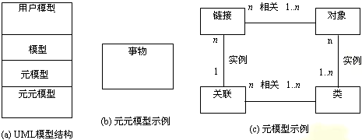
5.3 面向对象分析
3）UML模型结构
根据UML语义，UML模型结构可分为元元模型、元模型、模型和用户模型四个抽象层次结构，如图5-13所示。层次关系是下一层为上一层的基础，上一层为下一层的实例。
图5-13 UML模型结构/示例

Slide 40
5.3 面向对象分析
2. UML模型及建模规则
OOM主要有4种模型：用例模型、静态模型、动态模型和实现模型。
UML建模规则包括对以下内容的描述。
（1）名字：任何一个UML成员都必须包含一个名字。
（2）作用域：UML成员所定义的内容起作用的上下文环境。
（3）可见性：UML成员能被其他成员引用的方式。
（4）完整性:UML成员之间互相连接的合法性和一致性
（5）运行属性：UML成员在运行时的特性。

Slide 41
5.3 面向对象分析
3. UML特点及应用
（1）UML的特点。主要包括：
① 统一的标准，易使用，可视化，表达力强，易于在不同背景的人员之间进行交流。
② UML可运用于任何软件开发过程，各种模型都可采用UML建模。
③ UML内部有扩展机制，可以对一些概念进行进一步地扩展。
④ UML的一个最重要的特征是用于建模。
⑤ 模型可视化。

Slide 42
5.3 面向对象分析
（2）使用准则。使用准则主要包括：选择使用合适的UML图，只对关键事物建立模型，分层次地画模型图，模型应具有协调性，模型和模型的元素大小适中。
（3）应用领域。建立用例模型主要是识别角色和用例，给出系统用例视图（可以分层次的）描述和每个用例的实例脚本（文字）描述。UML中，用例视图由角色、用例、关联和系统边界组成。

Slide 43

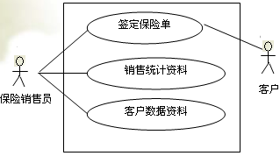
5.3 面向对象分析
案例5-6
保险业务信息系统的用例视图例，如图5-14所示
图5-14 保险业务系统的用例视图例

Slide 44
5.3 面向对象分析
讨论思考：
(1) OOA的原则是什么？
(2) OOA的主要任务和过程有哪些？
(3) OOA的主要方法有哪些？

Slide 45
5.4 面向对象设计
5.4.1面向对象设计的准则及任务
1.面向对象设计准则
OOD准则包括5个方面：
（1）抽象。强调实体本质内在属性，忽略无关紧要属性。
（2）信息隐蔽。
（3）高内聚。
（4）低耦合。
（5）可重用。

Slide 46
5.4 面向对象设计
2.OOD的基本任务
OOD是OOM在软件设计阶段应用与扩展,是将OOA 所创建的分析模型转换为设计模型，解决“怎么做”的问题。主要目标是提高开发效率、质量和可维护性。
（1）系统设计。主要任务是:将分析模型中紧密相关的类划分为子系统（也称为主题），子系统应具有良好的接口，且其中的类相互协作。
（2）对象设计。模块、数据结构及接口等都集中地体现在对象和对象层次结构中，系统开发的全过程都与对象层次结构直接相关，是面向对象系统的基础和核心。
（3）设计优化。

Slide 47
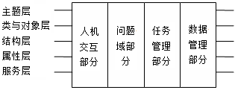
5.4 面向对象设计
5.4.2 系统设计的过程
在以OOM设计软件时，OOD模型（求解域对象模型）与OOA模型(问题域对象模型)类似，组成的5个层次为：主题层、类与对象层、结构层、属性层和服务层，大多数系统的OOD模型，在逻辑上都由4大部分组成对应组成目标系统的4个子系统：人机交互子系统、问题域子系统、任务管理子系统和数据管理子系统。
分别包括：
有效的人机交互所必须的实际显示和输入；
放置OOA结果并管理分析的某些类及对象、结构、属性和方法；
任务定义、通信和协调、硬件分配及外部系统；
对永久性数据的访问和管理。
OOD模型如图5-15所示。
图5-15 OOD模型

Slide 48
5.4 面向对象设计
OOD是将分析阶段获得的需求，转变成符合成本和质量要求的、抽象的系统实现方案的过程。
分为系统设计和对象设计两个阶段
系统设计确定实现系统的策略和目标系统的高层结构
对象设计确定解空间中的类、关联、接口形式及实现服务的算法。

Slide 49
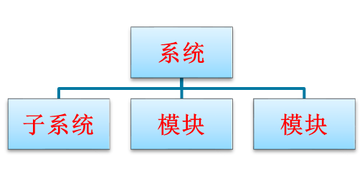
5.4 面向对象设计
系统设计过程按照5个步骤:
1．系统分解及组成
软件子系统结构组成有两种方案:水平层次组织和块状组织.
（1）层次组织。可以分为两种模式：封闭式和开放式。
（2）块状组织。将系统分解成几个相对独立的、低耦合的子系统，每一子系统相当于一块，每块提供一种类型的服务。
（3）设计系统的拓扑结构。可利用层次和块的各种组合，将多个子系统构成完整的软件系统。
2. 设计问题域子系统
主要工作为：调整需求、重用设计、
组合问题域类、添加一般化类等。

Slide 50
5.4 面向对象设计
3. 任务管理子系统的设计
（1）分析并发性。
（2）设计任务管理子系统。通常有以下6项工作：确定事件驱动任务、辨识时钟驱动任务、辨识优先及关键任务、明确协调者、评审任务、确定资源需求。
（3）定义任务。主要工作包括：明确具体任务、协调工作方法和通信方式。
4. 数据管理子系统的设计
（1）选取数据存储管理模式。
（2）设计数据管理子系统。

Slide 51
5.4 面向对象设计
5. 人机交互子系统的设计
通常设计人机交互子系统时，遵循以下准则和策略。
1）设计人机交互界面的准则
（1）达到一致。尽量使术语、步骤和动作达到完全一致。
（2）提高效率。尽量减少击键次数、点击鼠标的频率及下拉菜单的距离，减少输出时间。
（3）反馈及时。使用户及时了解系统正在完成操作任务的进展情况。
（4）提供“撤销”命令。使用户及时撤销错误动作，避免/减少错误的影响。
（5）减少记忆。最好不用记住操作信息再使用界面，尽量简单或在操作同时给出提示。
（6）帮助使用。提供联机帮助和参考资料，供随时查阅。
（7）便捷友好。易于操作，快捷新颖，富有吸引力。

Slide 52
5.4 面向对象设计
2）设计人机交互子系统的策略
（1）用户分类。设计和实现人机交互子系统各项功能。
•按组织层次分类：行政人员、管理人员、专业技术人员、其他办事员。
•按职能分类：顾客、职员。
•按技能层次分类：外行、初学者、熟练者、专家。
（2）用户描述。对用户的描述包括6个方面：
•用户具体类型。
•使用系统所要达到的目的。
•特征（年龄、性别、受教育程度、限制因素等）。
•关键的成功因素（需求、爱好、习惯等）。
•业务及操作的技能水平。
•完成本岗位业务工作的脚本。

Slide 53
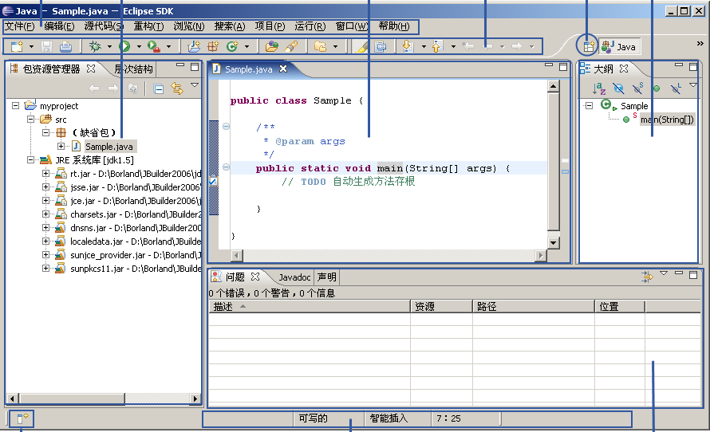
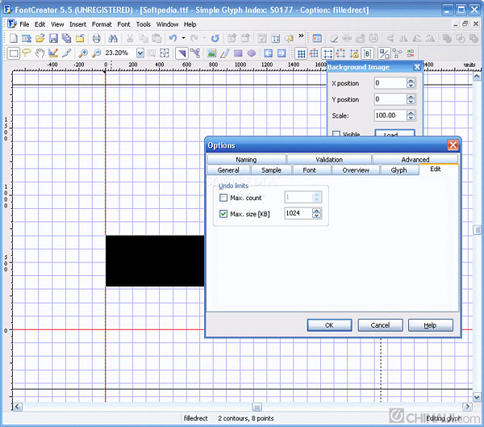
5.4 面向对象设计
（3）设计命令层次.设计和实现人机交互子系统各种操作.
•详细调研现有的人机交互含义、准则和操作流程。
•确定初始的命令层次：如选择屏幕、按钮或图标。
•精化命令层次：调研命令的次序及归纳关系、命令层次的宽度和深度要小且操作简单。
（4）设计人机交互类。便于提供人机交互的类别操作。如Visual C++语言提供了MFC类库，设计人机交互类时，只需从其类库中选择合适的类，再派生出需要的类。

Slide 54

5.4 面向对象设计
5.4.3 对象设计的过程
1) 对象描述
对象的设计描述可选择2种形式。
（1）协议描述。定义对象可接收的消息后完成的相关操作建立对象接口，协议描述是一组消息和对消息的注释。
（2）实现描述。描述由传送给对象的消息所蕴含操作的实现细节，包括对象名的定义和类的引用、关于描述对象的属性的数据结构的定义及操作过程的细节。
2) 设计类中的服务
（1）确定类中应有的服务。综合考虑对象模型、动态模型和功能模型才能确定。
（2）设计实现服务的方法。设计实现服务的算法
  选择数据结构
  定义内部类和内部操作
3) 设计类中的关联。确定实现关联的具体策略
4) 实现链属性。根据关联的具体情况分别处理
5) 优化设计。依据各项指标重要性确定优先级

Slide 55
5.4 面向对象设计
5.4.4 类设计的目标及方法
1. 类设计的主要目标
类设计的主要目标：
（1）单一概念的模型。分析与高层设计阶段, 常用多个类表示一个“概念”。在用OOM开发软件时，常将一个概念分解，用一组类表示这个概念。也可只用一个独立的类表示一个概念。
（2）可复用的“插接相容性”构件。
（3）可靠的构件。
（4）可集成的构件。
2. 类设计的方法
类的设计描述包括：
（1）协议描述。定义了每个类可以接收的消息，建立一个类的界面。协议描述由一组消息及对每个消息的相应注释组成。
（2）实现描述。说明每个操作的实现细节，应包含在类的消息中。
讨论思考：
(1) OOD的准则和任务有哪些？
(2) 系统设计及对象设计的过程分别是什么？
(3) 类设计的目标和方法有哪些？

Slide 56

5.5 面向对象分析和设计实例
5.5.1 图书管理信息系统OOA实例
图书管理信息系统（以下简称图书馆系统或系统），院校广大师生都使用过比较熟悉图书借阅、还书和其它方面的实际业务过程、角色、用例和行为等。
具体问题描述：
（1）一个图书馆藏有图书和期刊杂志两大类书籍，每种图书/杂志可以有多册。
（2）图书馆可以维护（注册、更新和删除）图书资料。
（3）图书管理员在系统支持下，为借书者进行借还图书服务。
（4）所有人员可以网上浏览图书馆的图书信息和各种告示。
（5）借书者可以预约暂时借阅不到的书或杂志。
（6）系统能够在所有流行的技术环境下运行，有一个良好的图形交互界面。
（7）系统应该具有良好的可扩展性。
案例5-7

Slide 57
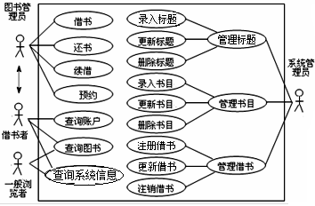
5.4 面向对象设计
1．建立用例模型
（1）画出网上图书馆系统的用例视图.如图5-16所示.
（2）给出系统每个用例的脚本描述，包括正常情景和异常情景的脚本描述。
图5-16 图书馆系统的用例视图

Slide 58
5.5 面向对象分析和设计实例
2．建立侯选类
通过筛选的侯选类有3类：借书者类、图书书目类和图书标题类，分别建立它们的CRC卡。如表5-3所示。
表 5-3 图书馆系统的CRC卡
Class-Responsibility-Collaborator类–责任-协作者
借书者类
责任：维护借的书目的数据和罚金，请求借、还、续借书目功能
协作者：图书书目类
图书书目类
责任：维护一个具体书目数据，通知相应的图书标题完成借、还功能
协作者：图书标题类
图书标题类
责任：维护一个抽象书的数据，知道该书的可借数、预约数
协作者：图书书目类

Slide 59
5.5 面向对象分析和设计实例
3. 构建类图
建立一个“借/还”类存储借书者的借书记录，一个预约者的“预约”类存储预约记录。最终的类包括：借书者、图书标题、图书书目、借/还、预约。构成了图书馆系统的类图，如图5-17所示。
预约
预约/删除预约
图书标题
n
1
n
1
包含
借书者
1
n
图书书目
借/还/续借
借/还
图5-17 图书馆系统的类图

Slide 60
5.5 面向对象分析和设计实例
4. 动态建模
图书馆系统借书（未预约）功能的动态建模，可以选择使用时序图、协作图、状态图和活动图进行描述。分别如图5-18、图5-19和图5-20所示。
：借书者
:借书者
:图书书目
:图书标题
借书
1.验证可借性
2.借书
3.创建借书记录
4.更新图书标题
5.更新图书书目
6.更新借书者
2.1验证可借
:借/还
图5-18 图书馆系统借书功能的时序图

Slide 61
5.5 面向对象分析和设计实例
:借书者
借书
:图书标题
1.验证可借性
4.更新图书标题
2.借书
5.更新图书书目
3.创建借书记录
2.1 验证可借
:借书者
:图书书目
6.更新借书者
:借/还 {new}
图5-19 图书馆系统借书功能的协作图

Slide 62
5.5 面向对象分析和设计实例
图书馆成员
图书馆管理员
[借书者]
查找图书
[还书者]
排队等待
[还书]
[借书]
记录还书
图书回架
记录借书
准备为下一个读者服务
图5-20 图书馆系统借/还书业务层的活动图

Slide 63
5.5 面向对象分析和设计实例
5.5.2 图书管理信息系统OOD实例
1．领域建模
通过对图书馆系统进一步分析，将系统中的领域和关键类条理化，可得出商业域类模型。
图书馆系统类操作的细化，分析时通过协作图、时序图、活动图等给出描述。其中，图书馆系统商业域类模型如图5-21所示，带有借书窗口的时序图如图5-22所示。

Slide 64
5.5 面向对象分析和设计实例
<Business Object>
Item
-id: integer
+findonTitle()
+findonid()
+findonReservation()
create()
destroy
<Business Object>
Title 图书名
-bookid: string
-borrowednum: integer
-reservatednum: integer
+finde()
create()
destroy
借/还书名
图书标题
copy of
借出
be loaned in a
be reserved in a
<Business Object>
Loan 借出
-id: integer
-borroweddate: date
-returndate: date
-borrowerid: integer
create()
destroy
<Business Object>
Borrower借阅人
-borrowerid: integer
-name: string
-borrowednum: integer
-fine: number
+find()
create()
destroy
<Business Object>
Reservation
-reserveddate: date
-noticedate:date
-borrowerid:integer
-isbn:string
+find()
create()
destroy
预约
has
has
图5-21 图书馆系统商业域类模型

Slide 65
5.5 面向对象分析和设计实例
：借书窗口
：借书者
Thecopy ：图书书目
thebook：图书标题
：借书者
1:find member()
2:find item()
3:borrow
(id,thecopy)
1.1:find(id)
1.1.1:okToBorrow
2.1:borrow()
2.1.1:oktoborrow
3.1:loan()
3.2:update()
3.3:updatetitle()
3.4:update()
：借还
图5-22 带有借书窗口的时序图

Slide 66
5.5 面向对象分析和设计实例
2．结构设计图书馆系统的架构。可使用UML的包图（四个子系统）进行描述。系统架构设计成四个子系统包为：用户接口包、业务对象包、数据库包和应用包。 图书馆系统架构的包图如图5-23所示，另外，图书借阅子系统结构如图5-24所示。
用户接口包
业务对象包
应用包
数据库包
图5-23 图书馆系统架构的包图

Slide 67
5.5 面向对象分析和设计实例
《子系统》
交互界面
《子系统》
标识书目
界面控制
书目
借书者
书目
《子系统》
标识借书者
《子系统》
更新数据
预约
借书者
标题
借还书
图5-24 图书借阅子系统结构

Slide 68
5.5 面向对象分析和设计实例
3．细节设计
UML中的动态模型 用于显示类的对象在指定的情况下的动作, 用例描述 用于验证用例在设计中的处理。需要进行3类/对象的细节设计：永久存储对象、细化业务对象和用户界面类。图书馆系统(部分)类属性和操作如图5-25所示，而用户接口(部分)包类图如图5-26所示。

Slide 69
5.5 面向对象分析和设计实例
<<Business Object>>
BookItem
-itemid:int
-title:ObjId
-loan:ObjId
+BookItem()
+getTitleName():string
+getId():int
+setLoan()
+getLoan():Loan
+isBorrowed():boolean
+write()
+read()
<<Business Object>>
Loan
-Item:ObjId
-Borrower:ObjId
-borrowDate:date
-returnDate:date
-extendTimes:int
+Loan()
+getBorrower():Borrower
+getItem():Item
+setItemId():int
+getTitleName():string
+getExtendTimes():int
+setExtendTimes()
+setReturnDate()
+getReturnDate():date
+write()
+read()
书名
借出
Persistent
{abstract}
-ObjId:int
-iter:RandomAccessFile
+Persistent()
+getObjId():ObjId
+getObject():Object
+store()
+delete()
+update()
+iterate():Object
+write() {abstract}
+read() {abstract}
图5-25 图书馆系统(部分)类属性和操作

Slide 70
5.5 面向对象分析和设计实例
借出LendingWindow
-borrower:Borrower
-title:Title
+LendingWindow()
+OkButtonClicked()
+CancelButtonClicked()
+borrowEditEnter()
MainWindow
+paint()
+LendingItemAction()
+ReturnItemAction()
+ReservationAction()
+MainWindow()
+BorrowerAction()
+TitleAction()
+ExitAction()
Title
预约ReservationWindow
-borrower:Borrower
-title:Title
+ReservationWindow()
+OkButtonClicked()
+CancelButtonClicked()
+findTitlebuttonClicked()
Loan
ReturnWindow
-title:Title
+ReturnWindow()
+OkButtonClicked()
+CancelButtonClicked()
Item
Borrower
图5-26 用户接口(部分)包类图

Slide 71
5.5 面向对象分析和设计实例
4．设计进化
开发的系统便于维护是OOD方法一个重要优势。主要由于对象可被当作一个独立的实体进行理解和修改，实现变更对象和添加新服务不会影响系统中其他对象；对象也可以作为可复用的组件，既可减少了设计、编程和维护的费用，又降低了开发风险。如在借/还书功能中，若要添加预约功能，则只需增加一个预约类，并在“Borrower”类中增加预约操作即可。
讨论思考：
(1) 图书管理信息系统面向对象分析的要点是什么？
(2) 图书管理信息系统OOD的要点有那些？
小结

Slide 72
5.6 实验五 Rational Rose应用
5.6.1 用Rational Rose绘制用例图
1 实验环境
Windows、Rational Software公司的Rational Rose应用软件
2 实验目的
（1）了解Rational Rose工具软件的组成及功能
（2）掌握用Rational Rose画用例图的具体的使用方法
3 实验内容
（1）设计用例图（Use Case框图）
（2）用Rational Rose，在Use Case视图中创建Use Case框图。

Slide 73
5.6 实验五 Rational Rose应用
4 实验要求
目前，国内高校都开发了基于校园网的教务管理系统。由于其教务管理模式不尽相同，不同学校的实际教务管理情况各有特点，因而各高校需要针对自己的教务管理模式和特点建立自己的教务管理系统。本设计是基于某高校的教务管理模式开发的基于校园网的教务管理系统。这样一个系统不仅可以降低工作量、提高办公效率，而且使分散的教务信息得到集中处理，对减轻教务工作负担、提高教务管理水平、实现教务管理的现代化具有重要意义。
仔细分析教务管理系统问题描述。创建主要角色有三类：
（1）教务员：在教学管理系统中对全体学生进行用户登录、学籍管理、选课管理、教学管理和成绩管理，并且对教师进行登录管理、教学管理和成绩管理。教务处工作人员处理日常的系统维护，例如维护和及时更新学生，教师信息以及安排选课等。
（2）教师：教师根据教务系统的选课安排进行教学，将学生的考试成绩录入此系统。
（3）学生：学生能够在教务管理系统更改学籍信息、进行选课、查询已选课程和考试成绩。
学时安排：任务1-2（2节），共计4学时。

Slide 74
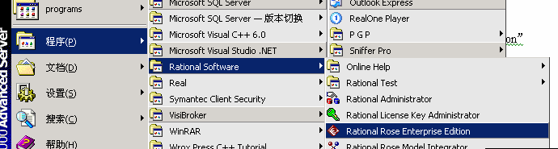
5.6 实验五 Rational Rose应用
5 实验步骤
Use Case框图表示整个机构提供的功能，可用于解答3方面问题：公司业务是什么？ 为何要建立这个系统？以及使用这些系统的用户。Use Case框图在业务建模活动期间大量用于设置系统情景和形成创建使用案例的基础。
1）使用Rational Rose画Use Case框图
（1）点击“开始”在“程序”中找到“Rational rose”点击“Rational Rose Enterprise Edition”进入该软件。如图5-27所示。
用例
图5-27 用“开始”菜单启动Rational Rose

Slide 75
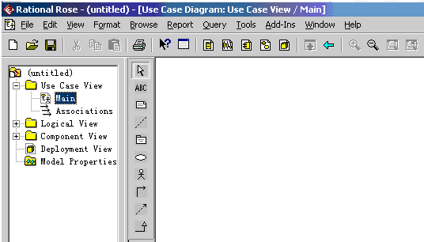
5.6 实验五 Rational Rose应用
（2）在该软件出现的界面左边将看到一个“Use Case View”双击后出现一个“main”，在双击“main”会弹出一个界面，可此界面上开始绘制用例图。如图5-28所示。
图5-28 画图界面上绘制用例图

Slide 76
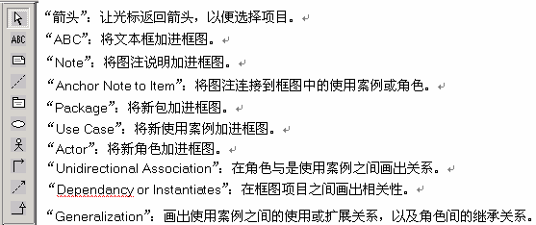
5.6 实验五 Rational Rose应用
（3）在稍微靠左的位置将会看到Use Case框图工具栏图标，下面介绍一下这些图表含义，如图5-29所示。
图5-29 Use Case框图工具栏图标含义

Slide 77
5.6 实验五 Rational Rose应用
2）绘制与保存
（1）根据预习实验是所画的用例图草稿和Use Case工具栏图标绘制用例图
（2）在绘制完成后点击保存，会弹出选择保存位置的对话框，选择地址保存即可。
下面以一个教师的实例，说明一下Rational Rose的使用。
USE CASE框图显示教务管理系统使用案例与角色间的交互，本例中，教务员启动几个使用案例：教务员参与者用例：用户登录、学籍管理、排课管理、成绩管理、选课管理、 教学管理、系统维护。教师也必须登录后才能进行成绩管理和教学管理。箭头从使用案例到角色表示其产生一些角色要使用的信息。如图5-30所示。

Slide 78
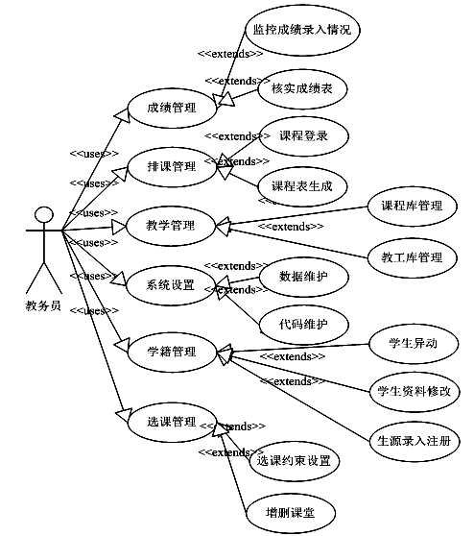
5.6 实验五 Rational Rose应用
图5-30 USE CASE框图

Slide 79
5.6 实验五 Rational Rose应用
5.6.2 用Rational Rose绘制类图
1 实验环境
Windows、IBM公司的Rational Rose应用软件。
2 实验目的
（1）了解Rational Rose工具软件的组成及功能；
（2）掌握Rational Rose中绘制类图工具使用方法。
3 实验内容
（1）通过Rational Rose工具软件的界面，了解其组成及功能；
（2）利用Rational Rose工具软件对选题中的类图，按照如下要求和步骤进行绘制。

Slide 80
5.6 实验五 Rational Rose应用
4 实验要求
关于教务管理系统实现的具体功能如下：
①学籍管理功能：包括学生信息查询（个人信息查询，查询专业计划，查询课程信息）,学生异动,生源录入注册,学生资料修改。
②选课管理功能：包括网上选课，个人课表查询，课程详情查询，选课约束设置，增删课堂。
③成绩管理功能：包括查询本学期成绩，不及格成绩，专业计划完成情况，成绩错误报告，监控成绩录入情况，核实成绩表。
④教学管理功能：包括课程库管理，教工库管理，教学日历查询，课表查询（个人课表查询，全校课表查询），评估结果查询，历年数据查询。
⑤排课管理功能：包括课程录入，课程表生成。
⑥系统设置功能：包括数据维护，代码维护。
⑦用户登录功能：包括用户信息，用户注销退出。要求绘制出该教务管理系统的类图

Slide 81
5.6 实验五 Rational Rose应用
5 实验步骤
类图表示不同的实体（人、事物和数据）彼此相关，显示了系统的静态结构。类图可用于表示逻辑类，逻辑类通常就是业务人员所谈及的事物种类，如乐队、CD、广播剧、贷款、住房抵押、汽车信贷和利率等。类图还可用于表示实现类，即程序员处理的实体。实现类图或许会与逻辑类图显示一些相同的类。但是，由于很可能具有对Vector和HashMap这种事物的引用，实现类图不会使用相同的属性进行描述。
(1) 启动Rational Rose。
(2) 系统会自动建立一个新的mdl文件，在此文件中绘制类图。
(3) 界面右边的空白区域为工作区，在工作区进行绘图操作。

Slide 82

5.6 实验五 Rational Rose应用
(4) 界面中间的动作条为绘图元素，将使用这些元素进行绘图。如图5-31所示。
(5) 在动作条中选择Class元素，在绘图区中单击左键。
图5-31 动作条中的绘图元素

Slide 83


5.6 实验五 Rational Rose应用
(6) 现在有了一个空白的类。
类的 UML 表示是一个长方形，垂直地分为三个区，如图5-32所示。顶部区域显示类的名字。中间的区域列出类的属性。底部的区域列出类的操作。当在一个类图上画一个类元素时，你必须要有顶端的区域，下面的二个区域可供选择（当图描述仅用于显示分类器间关系的高层细节时，下面的两个区域并非必要）。
图5-32 空白的类 图5-33 一个学生类类建模

Slide 84

5.6 实验五 Rational Rose应用
图5-33显示一个学生类类建模。正如所能见到的，名字是“学生”，可以在中间区域看到学生类的1个属性：姓名。在底部区域中可以看到学生类有操作：上交作业。
(7) 左键单击空白类的ClassName，更改类的名字。
(8) 右键点击新类，选择New Attribute，这时新类中将会多一个属性。
(9) 左键单击新的属性，更改成需要的名字和类型。如图5-34所示。
(10) 右键单击新类，选择New Operation, 为类添加新的函数或操作。
图5-34更改名字和类型

Slide 85
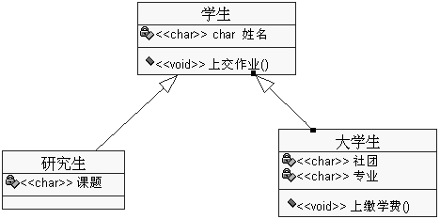
5.6 实验五 Rational Rose应用
(11) 以同样的方法再建立一个新类。
(12) 继承是指一个类（子类）继承另外的一个类（超类）的同一功能，并增加其新功能的能力。如图5-35所示。
图5-35 在类图上建模继承

Slide 86

5.6 实验五 Rational Rose应用
（13）当系统建模时，特定的对象间将会彼此关联，而且这些关联本身需要被清晰地建模。图5-36显示学生与一个教师相关联，而且学生类可知此关联。
图5-36 特定对象间关联建模

Slide 87
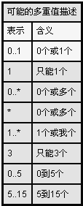
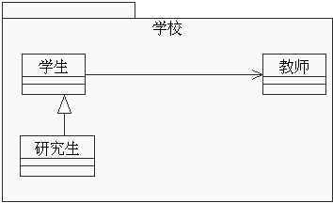
5.6 实验五 Rational Rose应用
由于角色名以教师类表示，所以学生承担关联中的“教授课程”角色。紧接教师类后面的多重值描述0 ∙∙∙ n表示，当一个学生实体存在时，可以有一个或没有教师与之关联。也表明教师可知与学生类的关联。
（14）使用模型分类器。多重值描述，如图5-37所示
图5-37多重值描述若建模者决定在大长方形中显示软件包的成员，则所有的成员需要被放置在长方形里。另外，所有软件包的名字需要放在软件包的较小长方形之内，如图5-38所示。
图5-38 显示软件包的成员及名字

Slide 88
5.6 实验五 Rational Rose应用
5.7 本章小结
Coad和Yourdon给出了一个面向对象定义：“面向对象 = 对象 + 类 + 继承 + 消息通信”。如果一个软件系统是使用这样4个概念设计和实现的，则认为这个软件系统是面向对象的。一个面向对象的程序的每一成份应是对象，计算是通过新的对象的建立和对象之间的消息通信来执行的。
用面向对象开发方法构造的软件具有以下特点：面向对象的技术建立的模型与客观世界一致，因而便于理解；适应变化的需要，修改局限在模块中；可复用性。
面向对象的开发过程包括了面向对象分析（OOA）和OOD（OOD）。利用面向对象方法学的技术，结合UML和实例，重点介绍了OOA和OOD具体的目的、任务、原则、要点、步骤和方法，最后，结合具体网上图书管理信息系统的具体应用，给出了一个OOA和OOD的实际应用面向对象技术方法的具体案例。

Slide 89

十三五国家重点出版规划项目
上海市高校优秀教材奖主编
上海高校精品课程主编
普通高等院校规划教材
诚挚谢意！

